Slide 1
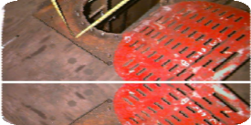
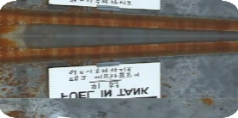
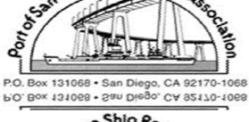
Trabajo Dentro y Alrededor de Espacios Confinados
E S P A C I S
Manual de Capacitación
Un curso de 4 horas de
reconocimiento de riesgos
C O N F
I A D O S
Desarrollado por por la Asociación de Reparadores de Buques del Puerto de San Diego
Este material fue producido bajo la concesión SH-29629-SH6 de la Administración de Seguridad y Salud Ocupacional, Departamento de Trabajo de los Estados Unidos. No refleja necesariamente los puntos de vista o las políticas del Departamento de Trabajo de los Estados Unidos, ni tampoco la mención de nombres comerciales, productos comerciales u organizaciones implica aprobación por parte del Gobierno de los Estados Unidos.

Slide 2
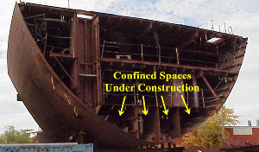
Trabajo Dentro y Alrededor de Espacios Confinados
Notes:
2
Trabajo Dentro y Alrededor de Espacios Confinados
Al finalizar esta lección, se espera que usted:
Describa la organización conocida como OSHA
Comprenda sus derechos, incluyendo lo que significa "Sin represalias"
Saber cómo presentar una queja ante OSHA
Ser capaz de definir un espacio confinado
Comprender los riesgos del espacio confinado
Entender términos comunes del espacio confinado
Reconocer espacios confinados
Comprender cómo se evalúan los espacios confinados
Comprender y utilizar controles para los espacio confinado
Introducción
Bienvenido al curso de entrenamiento de Espacios Confinados. Este curso está diseñado para proporcionarle los conocimientos necesarios para trabajar con seguridad cuando se trabaja en espacios confinados en un entorno de astilleros. La audiencia objetivo de esta capacitación son los trabajadores de astilleros que trabajan a bordo de un buque y, por lo tanto, el contenido del curso se basa principalmente en las normas federales de OSHA. Sin embargo, es importante tener en cuenta que el significado entre los estándares federales de OSHA y California OSHA son los mismos, tanto los estándares federales como estatales de OSHA serán citados.
Las referencias son del 29 CFR 1915 y cuando sea apropiado los Artículos del Estándar de NAVSEA. Esta clase abarca no sólo las regulaciones de OSHA, sino también algunos requisitos de la Marina, así como reglas y expectativas del astillero anfitrión.
Estrategia de entrega del diseño
La entrega será: Instructor-dirigido, video-apoyado y conducido en una salón de clase. Se le pedirá que participe y demuestre sus conocimientos a lo largo del curso.

Slide 3

OSHA
3
3
Notes:
SDSRA-S2P2
3
3
3
El 29 de Diciembre de 1970, se fundó la Administración de Seguridad y Salud Ocupacional (OSHA). OSHA es responsable de legalmente hacer cumplir las normas de seguridad y salud para proteger a los trabajadores en el trabajo.
La necesidad de OSHA
Antes de 1970:
• Más de 14,000 muertes anuales de trabajadores
• 2.5 millones de trabajadores discapacitados por lesiones laborales
• Estimación de 300.000 casos de enfermedades relacionadas con el trabajo
Desde 1970:
Las muertes relacionadas con el trabajo se redujeron en un 62%
La tasa global de lesiones y enfermedades disminuyó un 42%
Eliminación de la enfermedad pulmonar llamada bisinosis
Las muertes por caídas en zanjas se redujeron un 35%
Hubo 4,679 trabajadores que murieron en el trabajo en 2014

Slide 4
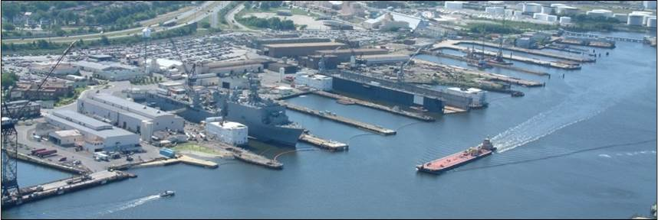
OSHA
Notes:
Responsabilidades y Derechos del Empleado
Las responsabilidades incluyen:
El cumplimiento de las normas de OSHA
El uso de PPE requerido
Informar de riesgos al supervisor
Cumplir con las normas y las políticas de su organización
Los derechos incluyen:
Revisión de las normas
Recibir entrenamiento
Solicitar una investigación de OSHA (empleador o OSHA) y recibir
información a petición
Revisar el registro 300 de OSHA

Slide 5
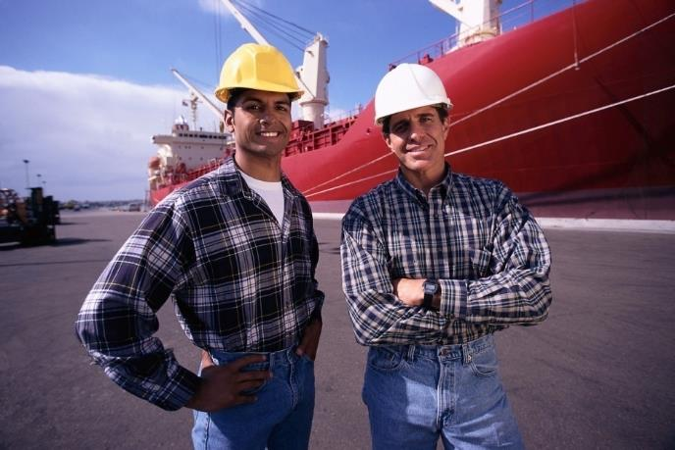
OSHA
Empleador
Empleado
5
Notes:
5
5
Responsabilidad del empleador
Los empleadores tienen ciertas responsabilidades bajo la Ley OSHA de 1970. La lista siguiente es un resumen de los más importantes.
Proporcionar un lugar de trabajo libre de graves peligros reconocidos y cumplir con las normas, reglas y reglamentos emitidos bajo la Ley de OSHA
Examinar las condiciones del lugar de trabajo para asegurarse de que se ajustan a las normas aplicables de la OSHA
Asegúrese de que los empleados tienen y utilizan herramientas y equipos seguros y mantener adecuadamente este equipo
Identificar y reducir los riesgos.
Utilizar códigos de color, carteles, etiquetas o señales para advertir a los empleados de los peligros potenciales
Establecer o actualizar los procedimientos operativos y comunicarlos para que los empleados sigan los requisitos de seguridad y salud
Proveer exámenes médicos y capacitación cuando sea requerido por las normas de OSHA
Publicar, en un lugar destacado dentro del lugar de trabajo, el cartel de OSHA (o el equivalente en estado de planta) informando a los empleados sobre sus derechos y responsabilidades.

Slide 6
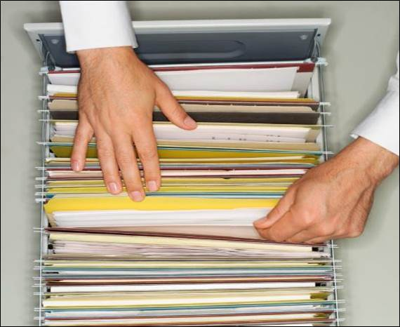
OSHA
6
Notes:
6
6
Más Responsabilidad del Empleador
Ir y reportar a la oficina más cercana de OSHA dentro de 8 horas cuando hay algún accidente fatal o que resulta en internar a 3 o mas empleados.
Mantenga un registro de accidentes laborales y enfermedades profesionales. (Nota: Los empleadores con 10 o menos empleados y empleadores en ciertas industrias de bajo riesgo están exentos de este requisito)
Proporcionar a los empleados, ex empleados y sus representantes acceso al Registro de Lesiones y Enfermedades Relacionadas (OSHA Form 300)
Facilitar el acceso de expedientes médicos de los empleados y registros de exposición, a los empleados o a sus representantes autorizados
Proporcionar al oficial de cumplimiento de OSHA los nombres de trabajadores autorizados como representantes, en el caso que el oficial selecciona alguien para acompañar durante una inspección
No discriminar contra empleados que ejercen sus derechos bajo la Ley.
Publicar las citaciones de OSHA en o cerca del área de trabajo que implica. Cada cita debe permanecer visible hasta que la violación haya sido corregida, o por tres días de trabajo, lo que sea mayor. Publicar verificaciones de reducción de faltas citadas
Corregir violaciones citados antes del plazo establecido en la citación de OSHA y presentar la documentación necesaria de verificación

Slide 7

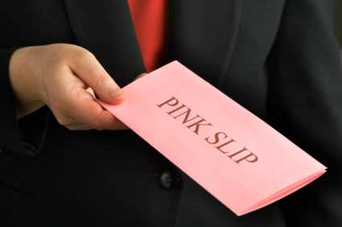
OSHA
Notes:
No Represalias
Sección 11 (c) (1)
Ninguna persona debe despedir o de cualquier manera discriminar contra cualquier empleado porque dicho empleado haya presentado alguna denuncia.
Discriminación incluye:
Despedir o desemplear
Listas negras, Bajar de Posición
Negar tiempo extra o promoción
Disciplinar
Denegación de beneficios
El incumplimiento de contratar o recontratar
Intimidación
Reasignaciones que afectan futuras promociones
La reducción de pago o de las horas de trabajo

Slide 8
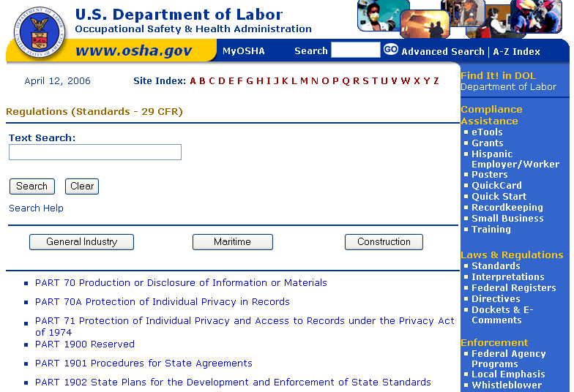
OSHA
Notes:
Resolver con su empresa - Siga su cadena de mando. Vaya a su técnico principal, supervisor o técnico de seguridad. Sin embargo, si esto falla, debe presentar una queja válida.
En Línea - Ir al Formulario de Queja en línea. Las quejas escritas que están firmados por los trabajadores o sus representantes y a OSHA o la oficina regional tienen más probabilidades de resultar en inspecciones in situ de OSHA.
Teléfono - su oficina local de OSHA Regional o Oficina de Área. Un representante de OSHA puede discutir su queja y responder a cualquier pregunta que tenga.
1-800-321-OSHA
Descargar y FAX/Correo - Descargue el Formulario de Queja de OSHA * [En Español *] (o solicitar una copia a su oficina local de OSHA o Oficina de área), rellenarlo y enviarlo por fax o por correo a su oficina local de OSHA o Oficina de Área. Las quejas por escrito y firmadas por el trabajador o su representante y presentadas a la Oficina de Área de OSHA más cercano tienen más probabilidades de resultar en inspecciones in situ de OSHA. Por favor, incluya su nombre, dirección y número de teléfono para que podamos contactar con usted durante el seguimiento. Esta información es confidencial.

Slide 9
OSHA Ejercicio
Desconcierte a la clase!
Con un compañero, escriba dos preguntas de esta sección (páginas 4 a 9) que cree que el resto de la clase será desafiada a contestar correctamente. (¡Las preguntas deben ser razonables! Si su instructor no puede responder, ¡no cuenta!)
Notes:
Pregunta uno:
___________________________________________________________________________________________________________________________________________________________________________________________________________________________________________________________________________________________________________________________
Pregunta 2:
___________________________________________________________________________________________________________________________________________________________________________________________________________________________________________________________________________________________________________________________

Slide 10
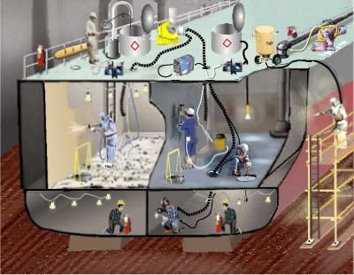
Términos – Área Designada
Notes:
DEFINICIONES
Área Designada significa un área establecida para el trabajo caliente después de una inspección que está libre de peligros de incendio.
Arnés de Cuerpo significa un sistema de correas que puede ser asegurado alrededor del empleado de una manera que distribuirá las fuerzas de detención de caídas por lo menos sobre los muslos, hombros, pecho y pelvis, con medios para unirlo a otros componentes de un sistema de detención personal de caídas.
Asistente Observador es un individuo estacionado fuera de uno o más espacios que supervisa a los trabajadores autorizados y que realiza todas las tareas asignadas en el programa de Espacios Permitidos del empleador.
Atmósfera Deficiente de Oxígeno significa una atmósfera que contiene una concentración de oxígeno menor del 19.5% por volumen.
Atmósfera Enriquecida por Oxígeno significa una atmósfera que contiene 22% o más de oxígeno por volumen.

Slide 11
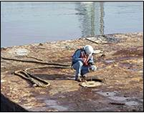
Términos – Atmósfera Inerte
Notes:
Atmósfera Inerte significa una condición atmosférica donde: El contenido de oxígeno de la atmósfera en el espacio se mantiene a un nivel igual o inferior al 8.0 por ciento en volumen o a un nivel igual o inferior al 50 por ciento de la cantidad requerida para soportar la combustión, lo que sea menor; o el espacio está inundado con agua y la concentración de vapor de materiales inflamables o combustibles en la atmósfera del espacio libre que está por encima de la línea de agua es menos del 10 por ciento del límite inferior de explosión para el material inflamable o combustible.
Atmósfera Peligrosa significa una atmósfera que puede exponer a los empleados al riesgo de muerte, incapacitación, deterioro de la capacidad de auto rescate (es decir, escapar sin ayuda de un espacio confinado o cerrado), lesión o enfermedad aguda.
Entrada significa la acción por la cual una persona pasa a través de una abertura en un espacio. La entrada incluye las actividades de trabajo que se siguen en ese espacio y se considera que se ha producido tan pronto como cualquier parte del cuerpo del trabajador rompe el plano de una abertura en el espacio.
Entre con Restricciones denota un espacio donde la entrada para trabajar es permitida solamente si los controles de ingeniería, el equipo de protección personal, la ropa y las limitaciones de tiempo son los especificados por el Químico Marino, Higienista Industrial Certificado o la persona competente del astillero.

Slide 12
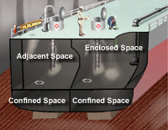
Términos – Espacio Cerrado
Notes:
Espacio Cerrado significa cualquier espacio, que no sea un espacio confinado, que está encerrado por mamparos y sobrecabeza. Incluye asientos de carga, tanques, cuartos y maquinaria y espacios para calderas.
Espacio Confinado significa un compartimiento de tamaño pequeño y acceso limitado como un tanque de doble fondo, ataguía u otro espacio que por su tamaño pequeño y naturaleza confinada puede fácilmente crear o agravar una exposición peligrosa.
Espacio significa un área en un buque o sección del buque o dentro de un astillero tal como, pero no limitado a: tanques de carga o bodegas; cuartos de bombas o máquinas y motores; armarios de almacenamiento; tanques que contienen líquidos, gases o sólidos inflamables o combustibles; cuartos dentro de los edificios; sótanos; túneles o túneles de acceso. La atmósfera dentro de un espacio es toda la zona dentro de sus límites.
Espacios Adyacentes significa aquellos espacios que bordean un espacio en todas las direcciones, incluyendo todos los puntos de contacto, esquinas, diagonales, cubiertas, tapas de tanque y mamparos.
Higienista Industrial Certificado (CIH) significa un higienista industrial certificado por la Junta Americana de Higiene Industrial.

Slide 13
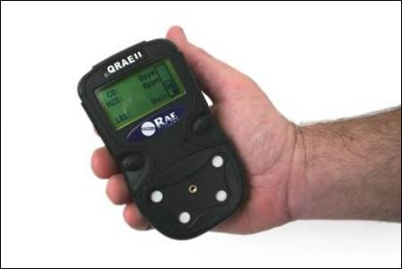
Términos- Inertización
Notes:
Inertización significa el desplazamiento de la atmósfera en un espacio permitido por gas no combustible (tal como nitrógeno) hasta tal punto que la atmósfera resultante es incombustible. Este procedimiento produce una atmósfera deficiente en oxígeno y se considera IDLH.
Inmediatamente Peligroso para la Vida o la Salud (IDLH) significa una atmósfera que representa una amenaza inmediata a la vida o que es probable que tenga como resultado efectos graves o inmediatos para la salud.
Inspección Visual significa la inspección física del espacio, su entorno y su contenido para identificar peligros tales como, pero no limitado a accesibilidad restringida, residuos, maquinaria no protegida y sistemas de tuberías o sistemas eléctricos.
Límite Inferior de Explosión (LEL): la concentración mínima de vapor en el aire por debajo de la cual no se produce la propagación de una llama en presencia de una fuente de ignición.
Límite Superior de Explosión (UEL): la concentración máxima de vapor inflamable en el aire por encima de la cual no se produce la propagación de la llama en contacto con una fuente de ignición.

Slide 14
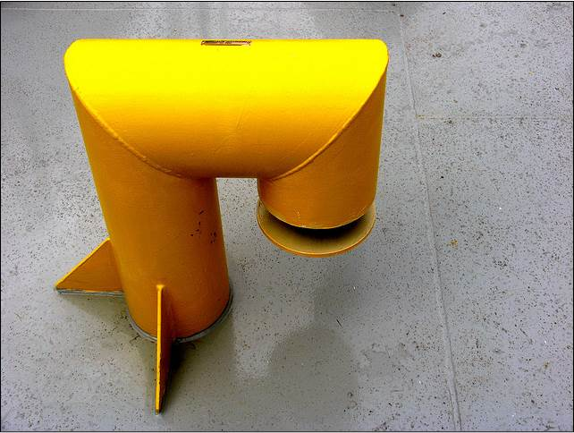
Términos - Luces a Prueba de Explosión
Notes:
Luces a Prueba de Explosión son dispositivos encerrados en un protector que es capaz de soportar una explosión de un gas o vapor especificado que puede ocurrir dentro de él y de prevenir el encendido de este gas gas o vapor especificado que rodea el recinto de chispas, destellos o explosión del gas o del vapor dentro y que funciona a una temperatura externa que una atmósfera inflamable circundante no se encenderá.
MSR (Master Ship Repair) Las empresas que son aprobadas por el gobierno y han demostrado que pueden cumplir de manera consistente con un rendimiento riguroso y requisitos financieros.
No es Seguro Para los Trabajadores denota un espacio donde un empleado no puede entrar debido a que las condiciones no cumplen con los criterios de seguridad para los trabajadores.
No es Seguro Para Trabajo Caliente denota un espacio donde el trabajo caliente no se puede realizar porque las condiciones no cumplen los criterios de Seguro para Trabajo Caliente.

Slide 15
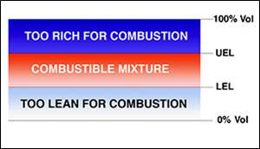
Términos-Persona Competente
Notes:
Persona Competente para los fines de esta parte significa una persona que es capaz de reconocer y evaluar la exposición de los empleados a sustancias peligrosas u otras condiciones inseguras y es capaz de especificar la protección y las precauciones necesarias para asegurar la seguridad de los empleados como lo requiere la regulación particular de la condición a la que se aplica. A los efectos de las Subpartes B, C y D de esta parte, con excepción de 1915.35 (b) (8) y 1915.36 (a) (5), a la cual se aplica la definición anterior, la persona competente también deberá cumplir con los requisitos adicionales de 1915.7.
Pruebas Atmosféricas son procedimientos que se realizan para probar, evaluar, eliminar o controlar materiales o condiciones peligrosas, dentro o relacionados con espacios confinados o cerrados, los cuales pueden presentar peligros al personal que entra o trabaja dentro, o adyacente al espacio.
Químico Marino es un individuo que posee un Certificado de Químico Marino actualizado emitido por la Asociación Nacional de Protección contra Incendios (NFPA).
Seguro para los Trabajadores denota un espacio que cumple con todos los criterios para realizar el trabajo.
Seguro para Trabajo Caliente denota un espacio que cumple con todos los criterios para realizar trabajo caliente.
Trabajo Frío significa cualquier trabajo que no implique remachado, soldadura, combustión u otras operaciones de producción de fuego o chispa.

Slide 16
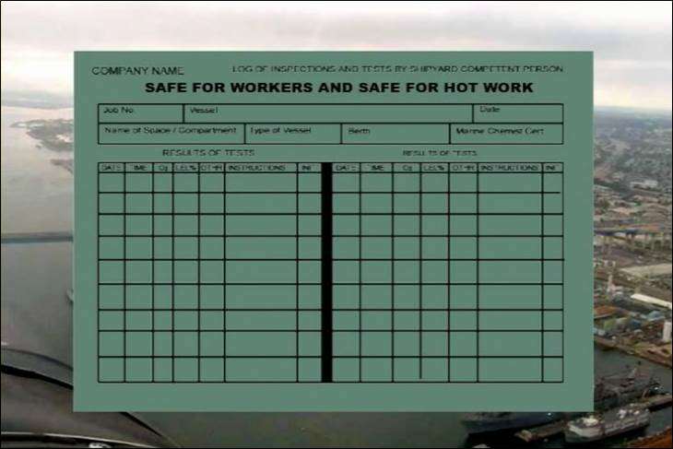
Términos – Trabajo Caliente
Notes:
Trabajo Caliente es cualquier actividad que implique remachado, soldadura, combustión, herramientas accionadas por polvo o operaciones similares de producción de fuego. Las operaciones de molienda, perforación, chorreado abrasivo u otras operaciones similares de producción de chispas también se consideran trabajos caliente, excepto cuando tales operaciones se aíslan físicamente de cualquier atmósfera que contenga más del 10% del límite inferior de explosión de una sustancia inflamable o combustible.
Ventilación Diluida. Esta ventilación es una forma de control de exposición que implica proporcionar suficiente aire en el lugar de trabajo para diluir la concentración de contaminantes en el aire a niveles aceptables.
Ventilación, los Sistemas Locales de Escape se componen de cinco partes: ventiladores, campanas, conductos, filtros de aire y cañón de escape. La ventilación de escape local está diseñada para capturar un contaminante emitido en o cerca de su fuente, antes de que el contaminante tenga la oportunidad de dispersarse en el aire del lugar de trabajo.
Ventilación, Sistemas Generales de Escape (dilución) también se denominan ventilación de dilución, es diferente de la ventilación de escape local porque en lugar de capturar las emisiones en su fuente y sacarlos del aire, la ventilación de escape general permite que el contaminante se emita al aire del lugar de trabajo y luego diluye la concentración del contaminante a un nivel aceptable (por ejemplo, al PEL o inferior). Los sistemas de dilución se usan a menudo para controlar los líquidos evaporados.

Slide 17
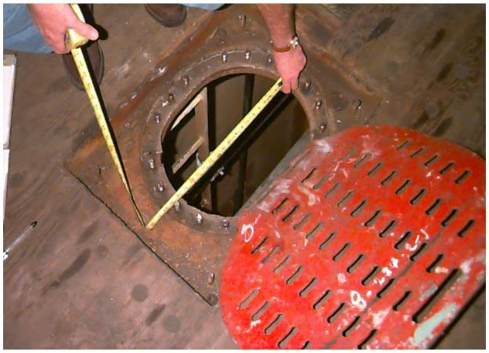
Definiendo Espacios Confinados
Notes:
¿Qué son espacios confinados?
Los espacios confinados tienen las siguientes características:
Entrada limitada
Ventilación limitada
Lugar peligroso para trabajar
No está diseñado para la habitación humana

Slide 18
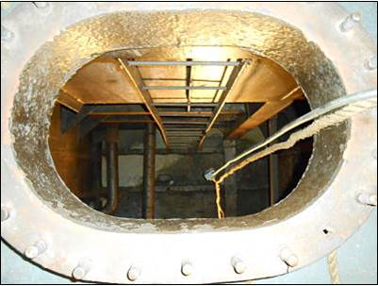
Reconociendo un Espacio Confinado
Notes:
¿Qué son espacios confinados?
Muchos lugares de trabajo contienen áreas que se consideran "espacios confinados" porque, si bien no están diseñadas para las personas, son lo suficientemente grandes como para que los trabajadores entren y realicen ciertos trabajos. Un espacio confinado también tiene abertura restringida o limitada para la entrada o salida y no está diseñado para la ocupación continua. Los espacios confinados incluyen, pero no se limitan a, tanques, contenedores, silos, depósitos de almacenamiento, tolvas, bóvedas, alcantarillas, túneles, carcasas de equipos, conductos, tuberías, etc.
OSHA utiliza el término "espacio confinado con permiso requerido" (espacio permitido) para describir un espacio confinado que tiene una o más de las siguientes características: contiene o tiene el potencial de contener una atmósfera peligrosa; Contiene material que tiene el potencial para sumergir a un empleado; tiene paredes que convergen hacia adentro o pisos que se inclinan hacia abajo y disminuir en un área más pequeña, que podría atrapar o asfixiar a un trabajador; o que contenga cualquier otro peligro para la seguridad o la salud, tales como maquinaria sin protección, cables vivos expuestos, o el estrés por calor.
Si se ve como un espacio confinado, trátelo como un espacio confinado.

Slide 19
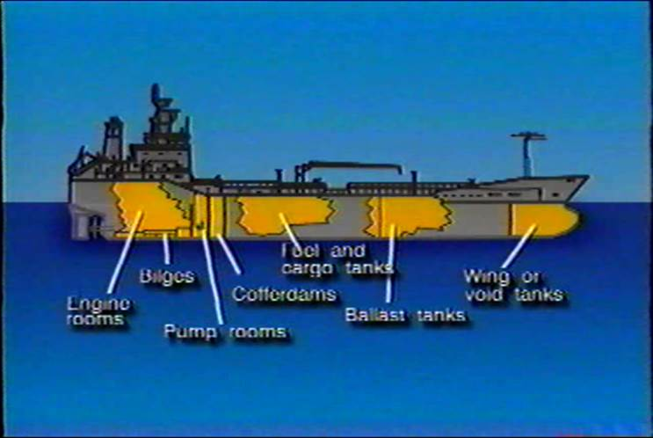
¿Dónde se Encuentran?
Notes:
Espacios Confinados Comunes a Bordo
Los siguientes son los espacios confinados a bordo comunes (no todo incluido)
* Los Cuartos de máquinas
* Las sentinas
* Cuartos de bombas
Ataguías
* Las bodegas de carga
Tanques de agua y combustible
Tanques de lastre
Tanques vacíos
La caja de la cadena (ancla)
*Por definición estos pueden ser o no ser espacios confinados

Slide 20
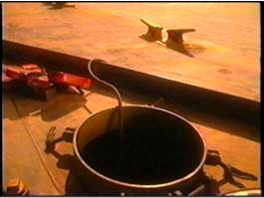
¿Por Qué Ir a Espacios Confinados?
Notes:
¿Por qué ir a un espacio confinado?
Reparación
Mantenimiento
Inspeccionar
Recuperar
Otro
____________________________________________________________________________________________________________________________________________________________________________________________________________________________________________________________________________________________

Slide 21
Peligros generales en Espacios Confinados
Notes:
21
Riesgos Generales
El trabajo en espacios confinados y cerrados tiene una mayor probabilidad de causar muertes, lesiones graves y enfermedades más que cualquier otro tipo de trabajo en astilleros o buques a bordo.
Los principales peligros asociados con espacios confinados son:
- Riesgo grave de incendio o explosión;
- Pérdida de la conciencia por asfixia debido de gases, humos, vapores o la falta de oxígeno;
- El ahogamiento debido de aumento del nivel del agua;
- Pérdida de la conciencia que surge de un aumento de la temperatura corporal;
- La asfixia / asfixia derivada de flujo de sólido libre (inmersión) o la imposibilidad de llegar a una atmósfera respirable por atrapamiento.
Los trabajadores rutinariamente entrar en espacios confinados que son de difícil acceso debido a las pequeñas aberturas y / o estrechas. Puede haber limitaciones físicas dentro del espacio que necesitan ser consideradas, y el espacio en sí puede ser agobiante permitiendo únicamente movilidad restringida.
Dado el carácter habitual de cerrado y oscuro de un espacio confinado, esta actividad no debe ser llevada a cabo por personal que sufre de fobias (por ejemplo, claustrofobia) o que son susceptibles a ataques de ansiedad o pánico.

Slide 22
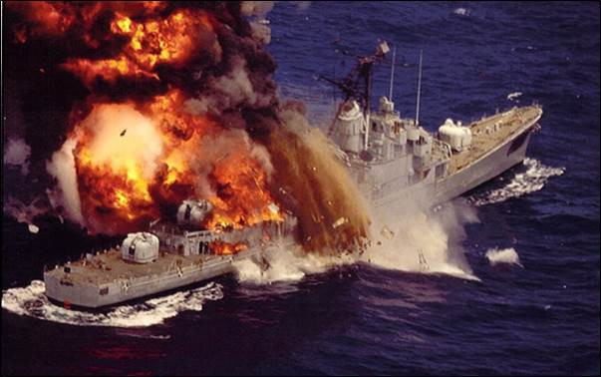
Peligros
Notes:
Peligros
Los peligros que se encuentran en espacios confinados son típicamente clasificadas como físicos o atmosféricos. Estos son algunos ejemplos de posibles peligros

Slide 23
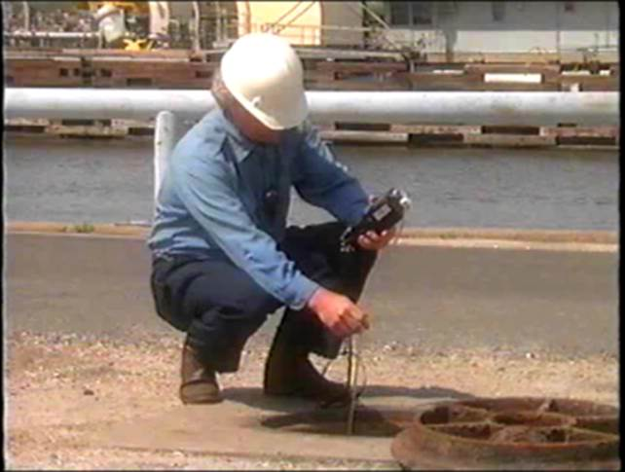
Peligros Físicos y Atmosféricos
Notes:
La evaluación de los espacios confinados
Antes de entrar en un espacio confinado deben ser evaluados de los peligros que hemos discutido anteriormente. Estos son ejemplos de los peligros físicos y atmosféricos

Slide 24
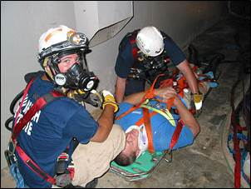
Peligros Físicos
Notes:
Peligros Físicos
Los riesgos físicos incluyen:
Inmersión / ahogamiento: "inmersión" significa la captura de una persona por un sustancia líquida (fluida) o sólida, finamente dividido que puede ser aspirado y causar la muerte por el llenado o el taponamiento del sistema respiratorio o que puede ejercer suficiente fuerza sobre el cuerpo para causar la muerte por estrangulación, constricción, o aplastamiento.
Ahogamiento debido de aumento del nivel del agua:
Los espacios confinados deben drenarse completamente durante la entrada. Los espacios que no son drenados o secados plenamente pueden presentar un riesgo de ahogamiento. El riesgo de ahogarse en un tanque con una gran cantidad de líquido es fácil de reconocer. Sin embargo, los trabajadores se han ahogado en pequeños charcos de líquido. Por ejemplo, la insuficiencia de oxígeno, la presencia de un gas tóxico, o un golpe en la cabeza puede hacer que los trabajadores se desmayen. Los trabajadores que han caído boca abajo en una pequeño charco de agua se han ahogado.
Los resbalones / tropezones/ Caídas: La mayoría de los peligros que se encuentran fuera de un espacio cerrado también se encuentran fuera de este, sin embargo, hay una mayor probabilidad de lesión y muerte debido a las difíciles condiciones de trabajo previamente discutidas.

Slide 25
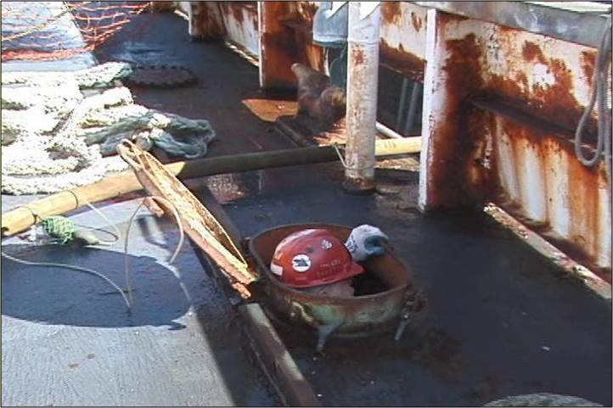
Estrés por Calor y Atrapamiento en Espacios Confinados
Notes:
Pérdida de la conciencia que surge de un aumento de la temperatura corporal / calor excesivo
Una persona que trabaja en un ambiente muy caliente pierde agua y sal a través del sudor. Esta pérdida debe ser compensada por el agua y el consumo de sal. La ingestión de líquidos debe ser igual a la pérdida de líquidos. En promedio, alrededor de un litro de agua cada hora puede ser necesaria para reemplazar la pérdida de líquidos. Suficiente agua potable debe estar disponible en el sitio de trabajo y las personas deben ser animadas a beber agua cada 15 a 20 minutos, incluso si ellos no sienten sed. Las bebidas especialmente diseñados para reemplazar los líquidos y electrolitos pueden ser tomadas. Las bebidas alcohólicas nunca deben ser tomadas como el alcohol que deshidrata el cuerpo. La naturaleza cerrada de un espacio cerrado puede aumentar el riesgo de un golpe de calor o colapso por estrés de calor, si las condiciones son excesivamente calientes. El riesgo puede ser exacerbado por el uso de equipo de protección personal o por falta de ventilación.
La asfixia / asfixia derivada de sólido de flujo libre (inmersión) o la imposibilidad de llegar a una atmósfera respirable por atrapamiento
Sólidos o líquidos pueden fluir en el espacio confinado y causar ahogamiento, asfixia, quemaduras y otras lesiones. Sólidos en forma de polvo también pueden causar atrapamiento: OSHA considera "atrapamiento" a lo que se produzca en cualquier espacio que "tiene una configuración interna tal que un entrante pudiera quedar atrapado o asfixiado por paredes que convergen hacia adentro o por un suelo que se inclina hacia abajo y se estrecha a una menor sección transversal ".

Slide 26
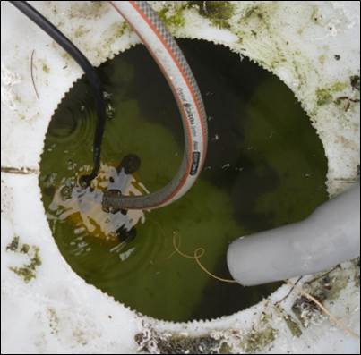
Peligros Físicos-Ejercicio
Notes:
Ejercicio
¿Cómo podría usted ser víctima de los siguientes en un espacio confinado?
Sepultamiento/Ahogamiento:
Resbalones/Tropezones /Caídas:
Entrapamiento:

Slide 27
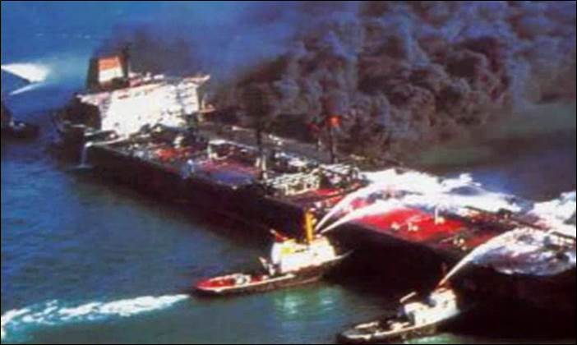
Peligros Atmosféricos
Fuego y Explociones
Notes:
Ambiente Peligroso (1.915,11)
"Atmósfera peligrosa" - atmósfera que puede exponer a los empleados a riesgo de muerte, incapacitación, deterioro de la capacidad de auto-rescate (es decir, escapar sin ayuda de un espacio confinado o encerrado), lesión o enfermedad aguda.
Peligros atmosféricos incluyen:
Muy poco oxígeno: La asfixia es la condición de la privación de oxígeno hasta el punto de causar la muerte. Los niveles de oxígeno que son demasiado bajos (menos de 19.5 por ciento) pueden causar una pérdida inicial de la conciencia y puede llevar a la asfixia y la muerte.
Demasiado oxígeno: Cuando hay un exceso de oxígeno en el aire (una atmósfera rica en oxígeno superior al 22%) existe una mayor probabilidad de un incendio o una explosión.
Incendio / explosión: La presencia de gases o líquidos inflamables o combustibles puede provocar una explosión cuando se introduce una fuente de ignición (chispa).
Un rescatador murió cuando se produjo una explosión, mientras que él y sus compañeros de trabajo estaban tratando de cortar un agujero en un tanque de tolueno para recuperar un trabajador que había muerto por haber entrado en el espacio confinado. El accidente, capturado en video, proporciona una vista gráfica de los peligros de la realización de trabajo caliente en torno a espacios confinados.

Slide 28
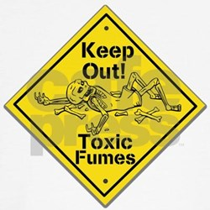
Peligros Atmosféricos
Humos Tóxicos
Notes:
La inhalación de sustancias tóxicas: Sustancias peligrosas y tóxicas se definen como aquellos productos químicos presentes en el lugar de trabajo que son capaces de causar daño .
Productos químicos tóxicos como el sulfuro de hidrógeno y benceno pueden presentar un riesgo significativo para los trabajadores, que afecta a la piel, los ojos y las vías respiratorias. La exposición a productos químicos tóxicos a niveles excesivos o durante largos períodos de tiempo puede ser letal.
Pérdida de la conciencia por asfixia derivada de gases, humos, vapores o la falta de oxígeno
Los trabajadores pueden llegar a ser asfixiados por la exposición a atmósferas con deficiencia de oxígeno, que pueden conducir a lesiones graves o incluso la muerte. Debido a que no hay señales de advertencia de las concentraciones reducidas de oxígeno, estos ambientes son extremadamente peligrosos.
Algunos gases tóxicos que típicamente se encuentran en espacios confinados son:
Argón (Ar)- desplaza al oxígeno Nitrógeno (N2) ~ desplaza al oxígeno
El dióxido de carbono (CO2) Dióxido de azufre (SO2) Tóxico
Tóxico, desplaza el oxígeno
El monóxido de carbono (CO) Sulfuro de hidrógeno (H2S)
Tóxico Inflamable, tóxico
El Cloro (Cl2) Metano tóxico (CH4)
Tóxico Fuego y explosión
Los vapores de la gasolina Oxígeno (O2)
Incendio, Explosión Niveles bajos y altos causan asfixia / explosión

Slide 29
Peligros Atmosféricos-Ejercicio
Notes:
Ejercicio
¿Cómo podría ser víctima de cada uno de los siguientes en un espacio confinado?
Humos Tóxicos:
Asfixia:
Incendio/Explosión:

Slide 30
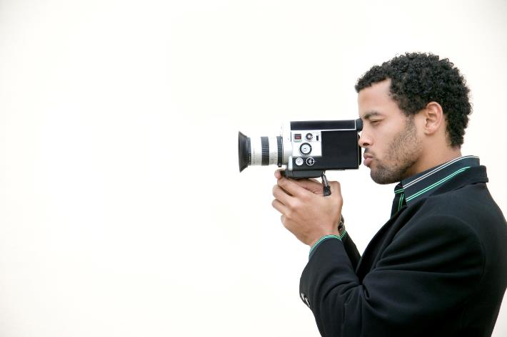
OSHA Video Sobre Asfixia
Notes:
¿Qué salió mal?
Basado en el video que acaba de ver, el trabajando con su compañero, identifique "lo que debería haberse hecho de manera diferente”.
____________________________________________________________
____________________________________________________________
____________________________________________________________
____________________________________________________________
____________________________________________________________
____________________________________________________________
____________________________________________________________

Slide 31
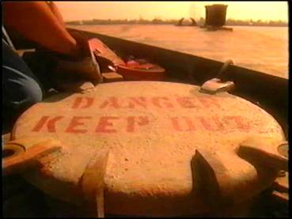
Datos Fatales en Espacios Confinados
Notes:
A partir de sólo Enero a Mayo del 2013 hubo 19 muertes atribuidas a la realización de trabajos en torno a espacios confinados. Por favor, lea 4 de estos hechos fatales a continuación.
1. 24/5/2013. L & H boat Docking Service, Garfield, AR 72732
Empleado que trabaja en la barcaza murió a causa de quemaduras y traumatismo después que la barcaza explotó durante las operaciones de soldadura.
2. 23/05/2013 Shoreline Foundation, Inc., Riviera Beach, FL 33404
Trabajador murió a causa de una atmósfera con deficiencia de oxígeno en un espacio confinado.
3. 24/04/2013 Oil Recovery Co. Inc., Mobile, AL 36602
Tres empleados quemaron durante la limpieza de una barcaza de combustible que explotó.
4. 21/04/2013 Watson Commercial Paint, Tyler TX , 75702
Empleado murió después de sucumbir a los vapores del rocío de pintura.

Slide 32
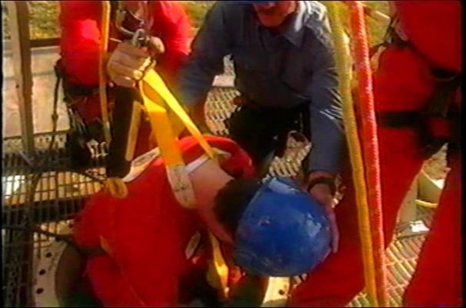
Espacios Confinados-Ejercicio
Notes:
Basado en las cuatro tragedias de la página anterior, complete la siguiente tabla.

Slide 33
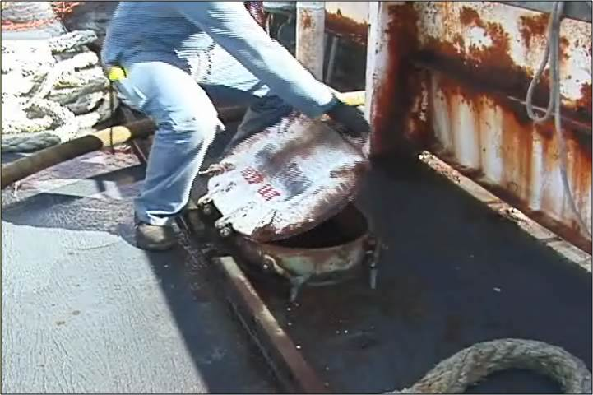
Ingreso Seguro a Espacios Confinados
Notes:
Procedimientos Seguros para Entrar
Antes de entrar en un espacio confinado los riesgos deben ser:
1. Reconocidos
2. Evaluados y;
3. Controlados

Slide 34
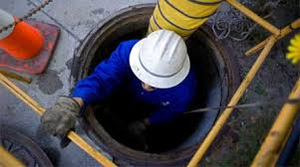
Ingreso Seguro a Espacios Confinados
Notes:
34
Ingreso Seguro
Sólo entre en un espacio confinado cuando un permiso para entrar ha sido emitido y publicado y si se tiene en cuenta que es seguro hacerlo y luego permanezca sólo en el interior durante el tiempo que sea necesario para llevar a cabo el trabajo.
Es la responsabilidad de su empleador (es decir, nave, astillero, contratista) asegurarze que el espacio confinado es seguro para entrar.
- El trabajador tiene derecho a negarse a entrar en un espacio inseguro y / o desconocido.
- Si él / ella no está seguro de que un espacio es seguro, él / ella debe informar de sus preocupaciones y no entrar hasta que se cumplan todos los requisitos de seguridad.
El trabajador puede usar un respirador o equipo de escape si es requerido por una póliza del patrón y sólo si está capacitado en el uso de dichos equipos.
Entrada en espacios confinados adyacentes a los tanques cargados
Es importante tener en cuenta que los espacios confinados pueden haber estado sujetos a fugas desde el espacio adyacente. El riesgo es que dicha fuga a menudo no se detecta porque el espacio no está sujeto a las mediciones de gas regulares y ventilación.
Sólo se podrá introducir a los espacios cerrados, adyacentes a los tanques cargados, siempre y cuando se siga un procedimiento para la entrada.
Espacios adyacentes a los tanques de carga, como ataguías y tanques de doble fondo, pueden contener residuos acumulados de previas cargas y la información sobre estas cargas anteriores es necesaria para determinar los métodos de prueba adecuados para las atmósferas en el espacio adyacente.

Slide 35
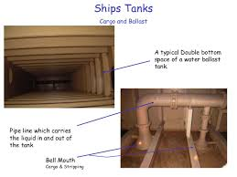
Ingreso Seguro a Espacios Confinados de Doble Fondo
Notes:
35
Entrada en espacios confinados adyacentes a tanques inertizados
Cuando otros tanques en una condición inerte son adyacentes o interconectados (por ejemplo tubería) al espacio a ser ingresado, el personal debe estar atento a la posibilidad de que el gas inerte gotee hacia ese espacio a través, por ejemplo, de fracturas de mamparo o válvulas defectuosas. El riesgo de que esto ocurra puede minimizarse manteniendo una presión pequeña pero positiva en el espacio a introducir en relación con la presión del gas inerte. En todo momento se deben seguir los procedimientos de abordo.
Entrar en espacios confinados adyacentes a los tanques cargados en los petroleros de doble fondo
La estructura compartimentada de los depósitos de doble casco y doble fondo los hace más difíciles de liberar gas que los tanques convencionales y se debe tener especial cuidado en vigilar la atmósfera del tanque.
Una vez que la atmósfera del tanque cumple con los criterios de entrada en cada punto de muestreo, la entrada por el personal debe llevarse a cabo con extrema precaución, siguiendo las instrucciones de sus empleadores.

Slide 36
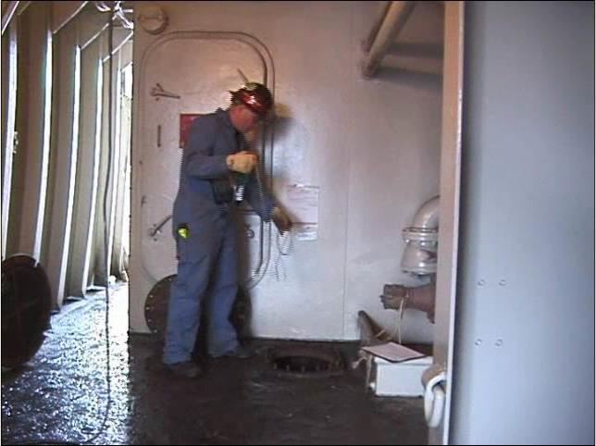
Evaluando un Espacio Confinado
Notes:
Los evaluadores
Los espacios confinados deben ser evaluados (inspeccionados, probados y certificados) por una Persona Competente del Astillero o un Químico Marino
Persona Competente (1915.7)
"Persona Competente" para los propósitos de esta parte significa una persona que es capaz de reconocer y evaluar la exposición de los empleados a sustancias peligrosas o a otras condiciones inseguras y es capaz de especificar la protección necesaria y las precauciones que deben tomarse para garantizar la seguridad de los empleados según sea necesario por el reglamento particular en la condición a la que se aplica.
NAVSEA 009-07 FY 16 3.1.2 requiere que una Persona Competente sea inicialmente entrenada por un Químico Marino en un curso de 24 horas con un currículo específico. El entrenamiento de actualización debe ser anualmente y por al menos 8 horas. La Persona Competente actualiza la certificación del Químico Marino.
Químico Marino (1915.11 (b))
Químico Marino" significa una persona que posee un Certificado de Químico Marino actualizado emitido por la Asociación Nacional de Protección contra Incendios.

Slide 37
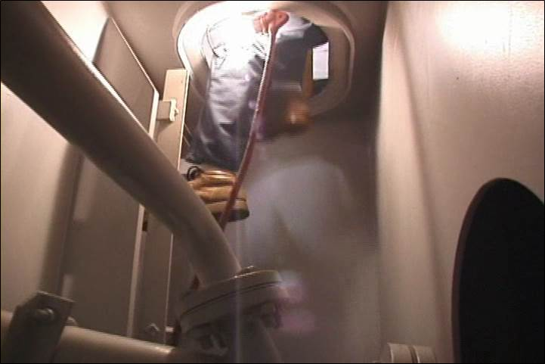
Inspección Visual
Notes:
Inspección Visual (1915.11)
Químicos Marinos y Personas Competentes deben hacer más que “Medir el gas en el espacio", también deben hacer una Inspección Visual.
"Inspección visual" - la inspección física del espacio, su entorno y su contenido para identificar peligros tales como:
Accesibilidad restringida
Residuos
Maquinaria no protegida
Sistemas de tuberías o eléctricos.
¡También usted debe inspeccionar visualmente su área de trabajo antes de comenzar su trabajo!

Slide 38
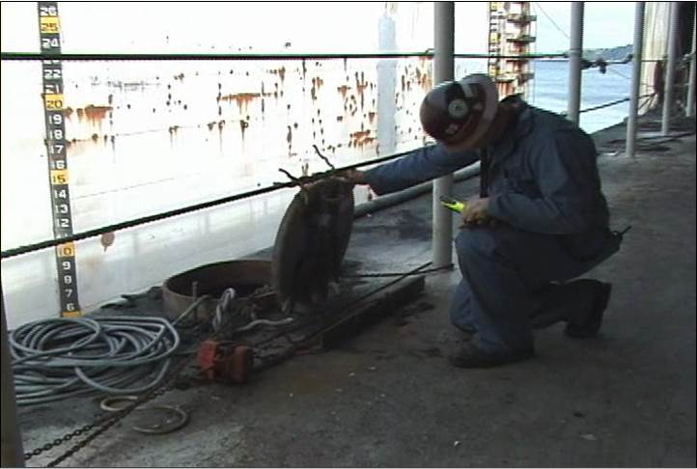
Pruebas y Precauciones
Notes:
Las pruebas iniciales deben ser llevadas a cabo por un "químico marino" certificado o una "persona competente del astillero" que emitirá un certificado en el que se indique si el espacio es "seguro para trabajadores" y / o trabajo caliente y si se observan condiciones especiales .
En un buque puede ser el Oficial Principal, u otra persona competente a bordo. En caso de duda de la certificación del oficial, se requerirá que se muestre la documentación. En ningún caso se debe considerar que el trabajador o supervisor es una "Persona Competente" - incluso si está equipado con su propio equipo de prueba personal.
La ventilación debe detenerse unos 10 minutos antes de realizar las pruebas y no reiniciarse hasta que las pruebas se hayan completado.
Las pruebas se llevarán a cabo en las siguientes
• Atmósferas deficientes o enriquecidas en oxígeno
• Atmósferas inflamables
• Atmósferas tóxicas cuando se considere necesario
• Compuestos Orgánicos Volátiles (VOC’s) Reportados como PID
Los resultados deben ser publicados en el formulario OSHA 74 o en un registro equivalente cerca del espacio.

Slide 39
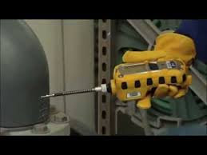
Pruebas De Oxígeno
Notes:
Pruebas de Contenido de Oxígeno (1915.12)
Los espacios deben ser inspeccionados visualmente y probados para determinar el contenido de oxígeno de la atmósfera antes de la entrada inicial en el espacio por un empleado. Deben asegurarse de eliminar los peligros causados por:
Espacios que han sido sellados, cubiertos y cerrados, y espacios no ventilados que han sido recién pintados
Los espacios adyacentes, que contienen o han contenido, líquidos o gases combustibles o inflamables
Espacios y espacios adyacentes que contienen o han contenido líquidos, gases o sólidos que son tóxicos, corrosivos o irritantes
Espacios y espacios adyacentes que han sido fumigados
Espacios que contienen materiales o residuos de materiales que crean una atmósfera deficiente en oxígeno

Slide 40
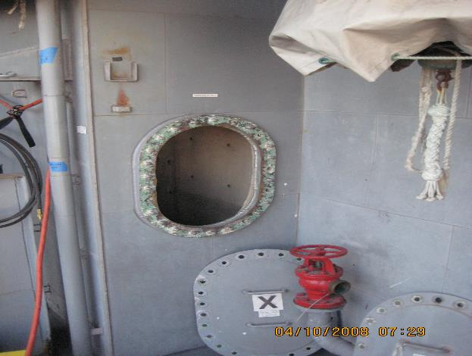
¿Qué Está Mal en Esta Imagen?
Notes:
Entrada (1915.11)
Entrada" - la acción por la cual una persona pasa a través de una abertura en un espacio. La entrada ocurre tan pronto como cualquier parte del cuerpo rompe el plano de una abertura en el espacio.
Repaso de Prácticas Seguras para la Entrada en Espacio Confinado
• Asegúrese de que una persona competente del buque o un químico marino evalúe cada espacio confinado de acuerdo con los requisitos de OSHA.
• Pruebe todos los espacios por el contenido de oxígeno, inflamabilidad y toxicidad, usando instrumentos calibrados adecuadamente, antes de la entrada (29 CFR 1915.12). También puede ser necesario realizar pruebas continuas. Un Químico Marino o la Persona Competente determinará si esto es necesario y cómo debe hacerse la prueba.
• Antes de realizar el trabajo caliente en cualquier espacio donde exista combustible o aceite o que previamente lo haya contenido, asegúrese de que un químico marino compruebe el espacio. Esto incluye espacios adyacentes también.
También se requiere un permiso de trabajo caliente.

Slide 41
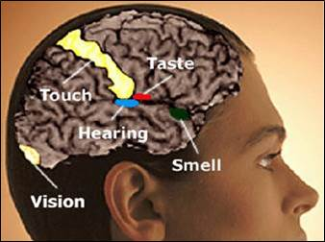
Espacios Confinados-Ejercicio
Notes:
¿Debería confiar en sus sentidos al decidir si entrar o no en un espacio confinado?
Círculo Sí, No o Depende y justifique su respuesta completando la columna Explique por favor.

Slide 42

Espacios Confinados
¡CUSTIONARIO!
42
Notes:
42
Para cada declaración a continuación circule V para Verdadero o F para Falso.

Slide 43
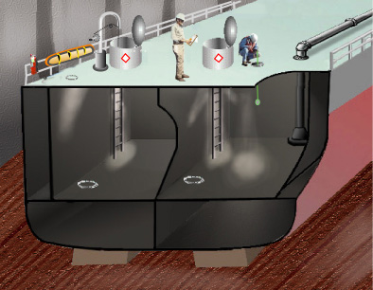
Pruebas e Inspecciones
Notes:
Inspección Visual y Pruebas de Combustibles y Materiales Inflamables (1915.12)
El empleador debe garantizar que los espacios y espacios adyacentes que contengan o hayan contenido gases o líquidos combustibles o inflamables son:
Inspeccionados visualmente por la persona competente para determinar la presencia de líquidos inflamables o combustibles antes de la entrada
Probado por una persona competente antes de la entrada de un empleado para determinar la concentración de vapores inflamables y gases en el espacio
Intercambio de Información (1915.12)
Cada empleador cuyos empleados trabajan en espacios confinados y cerrados u otras atmósferas peligrosas, deben asegurarse de que toda la información disponible sobre los peligros, normas de seguridad y procedimientos de emergencia con respecto a los espacios y ambientes es intercambiada con otro empleador cuyos empleados pueden entrar en los mismos espacios.

Slide 44
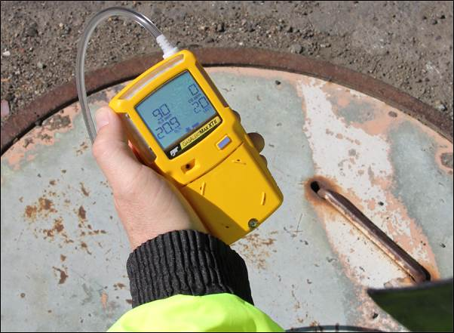
Niveles de Oxígeno
Notes:
Niveles de oxígeno
Atmósferas Deficiente de Oxígeno (1915.11)
"Atmósfera deficiente en oxígeno" - significa una atmósfera que tiene una concentración de oxígeno inferior al 19.5 por ciento en volumen
Atmósfera Enriquecida en Oxígeno (1915.11)
"Atmósfera enriquecida en oxígeno" significa una atmósfera que contiene 22.0 por ciento o más de oxígeno por volumen.
Peligro Inmediato para la Vida o la Salud (IDLH) (1915.11)
"Inmediatamente peligroso para la vida o la salud (IDLH)" - una atmósfera que representa una amenaza inmediata para la vida o es probable que tenga efectos agudos o inmediatos sobre la salud ".
La asfixia es la principal causa de muerte en espacios confinados. Las asfixias que se han producido en los espacios de permisos han resultado generalmente de la deficiencia de oxígeno o de la exposición a atmósferas tóxicas.
La deficiencia de oxígeno no es la única condición que crea la atmósfera IDLH. ¿Qué otras podrían ser?

Slide 45
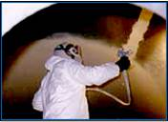
Deficiencia de Oxígeno
Notes:
Causas de la Deficiencia de Oxígeno
Hay una variedad de causas que conducen a la deficiencia de oxígeno. Goteo de materiales que escapa de los tanques de almacenamiento, líneas de gas natural, válvulas de proceso y más gases de liberación que desplaza el oxígeno en áreas mal ventiladas o espacios confinados. La descomposición de materia orgánica, como los desechos animales, humanos o vegetales, produce metano, monóxido de carbono, dióxido de carbono y sulfuro de hidrógeno que desplazan o consumen oxígeno. Incluso la corrosión, como el óxido, la fermentación u otras formas de oxidación consumirán oxígeno y representarán un peligro.
El Trabajo que Hacemos (Trabajo Caliente y Frío)
Pintura - La pintura que se está secando consume oxígeno
Soldadura- Mangueras de gases para soldadura pueden tener fugas que emitirán gases y desplazará el oxígeno. La soldadura en acero inoxidable agotará el oxígeno. El nitrógeno líquido se vaporiza, desplazando el oxígeno en la atmósfera.
Limpieza - Desengrase - A medida que los disolventes se evaporan, desplazan el oxígeno de la atmósfera.
Número de trabajadores - Inhalamos oxígeno y exhalamos dióxido de carbono

Slide 46
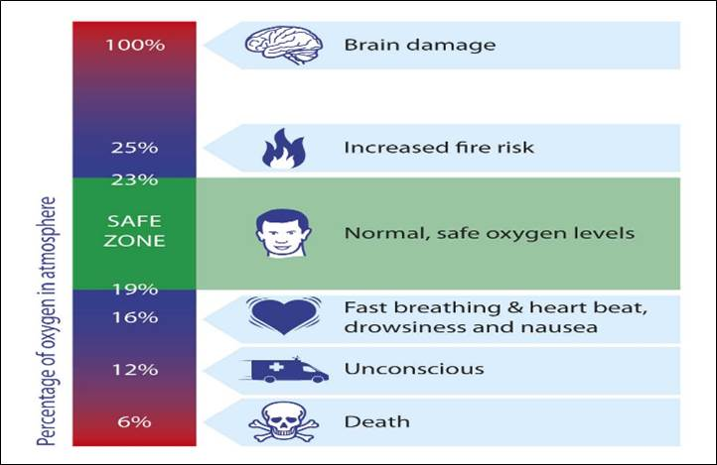
Atmósferas con Deficiencia de Oxígeno
Notes:
Atmósferas Deficientes de Oxígeno

Slide 47
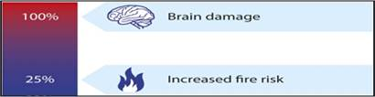
Enriquecimiento de Oxígeno
Notes:
Enriquecimiento de oxígeno
Las atmósferas enriquecidas en oxígeno pueden ser producidas por ciertas reacciones químicas, pero en un astillero normalmente son causadas por la ventilación con oxígeno puro o fugas de mangueras de oxígeno y antorchas. Las atmósferas enriquecidas en oxígeno presentan un riesgo significativo de incendio y explosión.
Recientes muertes de trabajadores por explosión
4/14/2015 Omaha, NE Dallas Dos trabajadores muertos en una explosión de petrolero conteniendo desechos de petróleo.
4/24/2015 Kettleman City, CA Trabajador muerto en una explosión de tanque de petróleo.
7/17/2015 Saginaw, TX 76179Worker muerto en una explosión de tanque presurizado.
10/30/2014 Cheyenne, WY Trabajador muerto en una explosión de tanque de almacenamiento de petróleo.

Slide 48
Atmósferas Inertes
Notes:
Inertizar significa el desplazamiento de la atmósfera en un espacio permitido por gas no combustible (tal como nitrógeno) hasta tal punto que la atmósfera resultante es incombustible. Este procedimiento produce una atmósfera deficiente en oxígeno IDLH.
Atmósfera Inerte o Inerta significa una condición atmosférica donde:
El contenido de oxígeno de la atmósfera en el espacio se mantiene a un nivel igual o inferior al 8.0 por ciento en volumen oa un nivel igual o inferior al 50 por ciento de la cantidad requerida para soportar la combustión, lo que sea menor; o
El espacio se inunda con agua y la concentración de vapor de materiales inflamables o combustibles en la atmósfera de espacio libre por encima de la línea de agua es menos del 10 por ciento del límite inferior de explosión para el material inflamable o combustible.
Una atmósfera inertizada se puede crear como resultado del trabajo que hacemos o intencionalmente para que los peligros sean controlados en un espacio adyacente.

Slide 49
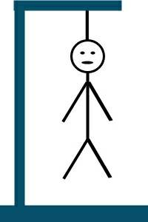
NIVELES DE OXÍGENO
“EL COLGADO" EJERCICIO
_ _ _ _ _ _ _ _ _ _ _ _ _ _
  Hay una probabilidad significativamente mayor
  De un incendio en este tipo de atmósfera
  (2 palabras)
Notes:
Notas:
________________________________________________________________________________________________________________________________________________________________________________________________________________________________________________________________________________________________________________________________________________________________________________________________________________________________________________________________________________________________

Slide 50
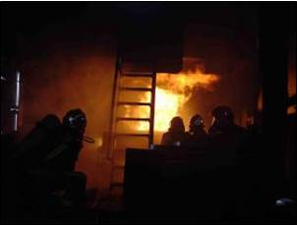
Fuego/Explosión
Notes:
Incendios y Explosiones en Espacios Confinados
Existe un gran riesgo de que gases y vapores inflamables se acumulen en un espacio cerrado, y estos pueden encenderse cuando actividades como soldadura y cortes se produceny estos pueden que conducir a una explosión.
Los procesos de gas combustible también aumentan el riesgo de incendio y explosión, especialmente si se deja que un equipo que esté teniendo fugas en el espacio confinado, lo que permite una acumulación de gases combustibles u oxígeno. Cualquier calor de soldadura o corte, o simplemente una chispa eléctrica, puede dar lugar a un incendio o una explosión. esta devastación se magnifica
Los incendios a bordo de un buque pueden ser devastadores. Esta devastación se magnifica cuando estallan en un espacio confinado. Con acceso, visibilidad y ventilación limitado a menudo estos resultan en fatalidades. En un barco, los incendios son causados ​​con frecuencia por el trabajo caliente.
Trabajo Caliente (1915.4)
"Trabajos caliente": remachado, soldadura, molienda, combustión u otras operaciones de producción de fuego o chispa.
Esta lista no incluye todo y las actividades adicionales de trabajo caliente se discutirán en las siguientes páginas.

Slide 51
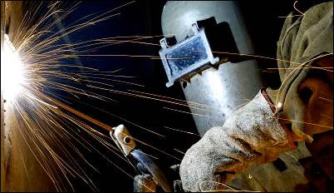
Trabajo Caliente en Espacios Confinados
Notes:
Trabajo Caliente
En un barco, los incendios son causados con frecuencia por el trabajo caliente. El trabajo caliente es cualquier proceso de trabajo que produce calor, chispas o fuego.
Los procesos típicos del astillero que se consideran trabajo caliente son:
Soldadura
Quemadura
Molienda
Perforación/Taladrear
Limpieza abrasiva
Clavetear
Encierre en un círculo el trabajo que usted realiza de la lista anterior y escriba a continuación cómo ese trabajo podría crear un incendio o una explosión. Si no realiza trabajos calientes, seleccione uno de arriba y escriba cómo cree que el trabajo caliente puede crear un incendio o una explosión.
_____________________________________________________________________________________________________________________________________________________________________________________________

Slide 52
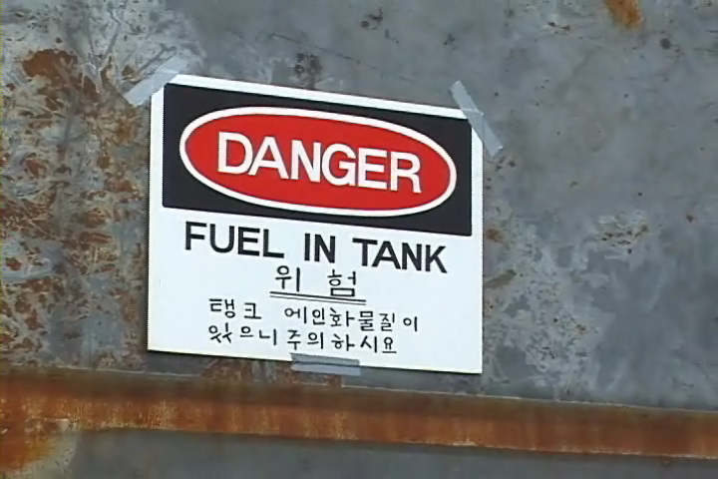
Trabajo Caliente en Espacios Adyacentes
Notes:
Espacios adyacentes (1915.11)
"Espacios adyacentes" - espacios que bordean un espacio sujeto en todas direcciones. Incluye todos los puntos de contacto, las esquinas, las diagonales, las cubiertas, las tapas de los tanques y los mamparos.
Prueba del Químico Marino o Guardacostas (1915.14)
El empleador debe asegurarse de que el trabajo caliente no se realice dentro de ninguno de los espacios confinados y cerrados y otras atmósferas peligrosas, límites de espacios o tuberías hasta que el área de trabajo haya sido probada y certificada por un Químico Marino o una persona autorizada tal como la Guardia Costera de los EE.UU. como "Seguro para Trabajo Caliente":
Dentro, sobre o inmediatamente adyacente a espacios que contienen o han contenido líquidos o gases combustibles o inflamables
Dentro, sobre o inmediatamente adyacente a los tanques de combustible que contienen o han contenido combustible
En tuberías, serpentines de calefacción, accesorios de bombas u otros accesorios conectados a espacios que contienen o han contenido combustible
Excepción: En espacios adyacentes a espacios en los que los gases o líquidos inflamables tengan un punto de inflamación superior a 150 ° F y la distancia entre dichos espacios y el trabajo sea de 25 pies o más de distancia. Esta excepción es rara en los MSR.

Slide 53
OSHA Video Sobre Incendio
Notes:
¿Qué salió mal?
Basado en el video que acabas de ver, trabajando con su socio, identificar "Lo que se debió haber hecho diferente". ____________________________________________________________
____________________________________________________________
____________________________________________________________
____________________________________________________________
____________________________________________________________
____________________________________________________________
____________________________________________________________

Slide 54
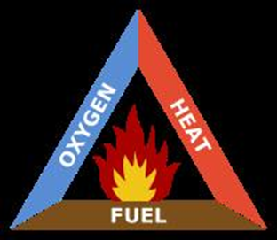
Incendio
Notes:
Definición de “Incendio"
Incendio/Fuego es "la oxidación rápida de materiales combustibles que liberan energía en forma de luz y calor". Está representado por una pirámide triangular conocida como el tetraedro del fuego. Los tres elementos de la pirámide son:

Slide 55
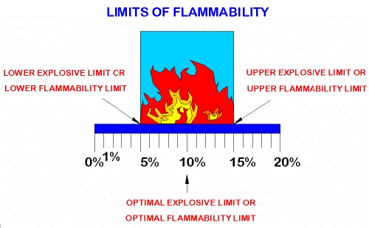
Rango de Inflamabilidade
Notes:
Rango Inflamable
Cuando los vapores de un líquido inflamable o combustible se mezclan con el aire en las proporciones adecuadas en presencia de una fuente de ignición, puede ocurrir una combustión rápida o una explosión. La proporción apropiada se llama la gama inflamable y también se refiere a menudo como la gama explosiva. El rango de inflamabilidad incluye todas las concentraciones de vapor o gas inflamable en el aire, en las que se producirá un destello o una llama se desplazará si la mezcla se enciende.
Límite inferior de explosión (LEL)
El límite inferior de explosividad es la concentración mínima de vapor en el aire por debajo de la cual no se produce la propagación de una llama en presencia de una fuente de ignición.
Límite Explosivo Superior (UEL)
El Límite Explosivo Superior es la mayor concentración (porcentaje) de un gas o un vapor en el aire capaz de producir un destello de fuego en presencia de una fuente de ignición (arco, llama, calor). Las concentraciones más altas que la UEL son "demasiado ricas" para arder.

Slide 56

Calor
Flashpoint
Gasoline: -45 F
Notes:
Punto de inflamación: la temperatura mínima a la cual un líquido emite vapor dentro de un recipiente de ensayo en concentración suficiente para formar una mezcla inflamable con aire cerca de la superficie del líquido. El punto de inflamación es normalmente una indicación de susceptibilidad a la ignición.
El punto de inflamación se determina calentando el líquido en el equipo de pruebas y midiendo la temperatura a la que se obtendrá un destello cuando se introduce una pequeña llama en la zona de vapor por encima de la superficie.
Se utiliza un recipiente cerrado estándar para determinar el “punto de inflamación de copa cerrada” y un recipiente de superficie abierta estándar para la temperatura de “punto de inflamación de copa abierta”, según lo especificado por la Sociedad Americana de Ensayos y Materiales (ASTM D 93). Estos métodos se hacen referencia en el estándar 1910.106 de OSHA.
¿Por qué es relevante esta información?

Slide 57

Espacios Adyacentes
Notes:
Espacios adyacentes (1915.11)
"Espacios adyacentes" - espacios que bordean un espacio sujeto en todas direcciones. Incluyendo todos los puntos de contacto, esquinas, diagonales, cubiertas, tapas de tanque y mamparos.
Atmósfera Peligrosa (1915.11)
"Atmósfera peligrosa" - atmósfera que puede exponer a los empleados al riesgo de muerte, incapacitación, deterioro de la capacidad de auto rescate (es decir, escapar sin ayuda de un espacio confinado o cerrado), lesión o enfermedad aguda.
Esté consciente de todos los espacios que bordean el espacio en el que está trabajando. A bordo, todos deben estar certificados.

Slide 58
Espacios Adyacentes-Ejercicio
Notes:
¿Cuáles podrían ser los riesgos asociados con los espacios adyacentes y qué precauciones deben tomarse?

Slide 59

Inhalación de Sustancias Tóxicas
Notes:
Evaluación de Espacios Confinados por Sustancias Tóxicas (1910.1028)
Las sustancias peligrosas y tóxicas se definen como las sustancias químicas presentes en el lugar de trabajo que son capaces de causar daño a un organismo. En esta definición, el término químicos incluye polvos, mezclas y materiales comunes tales como pinturas, combustibles y disolventes. OSHA actualmente regula la exposición a aproximadamente 400 sustancias. El archivo de información de muestreo químico de OSHA contiene listas de aproximadamente 1500 sustancias. El Inventario de Sustancias Químicas de la Ley de Control de Sustancias Tóxicas de la Agencia de Protección Ambiental (EPA) contiene información sobre más de 62,000 químicos o sustancias químicas; Algunas bibliotecas mantienen archivos de hojas de datos de seguridad de materiales (SDS) para más de 100,000 sustancias.
Un concepto central de la toxicología es que los efectos son dosis-dependientes; Incluso el agua puede conducir a la intoxicación por el agua cuando se toma en una dosis demasiado alta, mientras que incluso para una sustancia muy tóxica como el veneno de serpiente hay una dosis por debajo de la cual no hay efecto tóxico detectable.
El valor límite umbral (TLV) de una sustancia química es un nivel al que se cree que un trabajador puede estar expuesto día tras día durante toda su vida, sin efectos adversos para la salud.

Slide 60

Materiales Peligrosos
Notes:
Material Peligroso (1915.4)
"Material peligroso": un material que tiene una o más de las siguientes características:
Punto de inflamación por debajo de 140 ° F
Sujeto a polimerización con liberación de gran cantidad de energía
Oxidante fuerte o agente reductor
Causa quemaduras de primer grado en la piel, o tóxicas por contacto con la piel
Puede producir polvos, gases, humos, vapores, nieblas
Valor límite umbral a continuación:
Por debajo de 500 ppm - gas o vapor
Por debajo de 500 mg / m³ - humos
Por debajo de 25 mppcf - polvo

Slide 61

Fuentes de Toxicidad
Notes:
Fuentes de toxicidad a bordo
Productos en los buques
Reactividad
Procesos de trabajo
Accidente registrado en OSHA 2015
Un capataz murió de asfixia después de entrar en una alcantarilla con una atmósfera peligrosa no controlada. Cuatro trabajadores de la construcción estaban trabajando en un sistema de alcantarillado inactivo en un sitio de trabajo que estaba desocupado durante más de una semana. Unos minutos después de que empezaron a trabajar, el equipo notó que faltaba el capataz y se retiró una cubierta de alcantarilla. Mientras un trabajador llamaba a los servicios de emergencia, un segundo trabajador entró en el pozo de inspección para ayudar al capataz al cual encontró inconciente en el fondo del pozo. Cuando el segundo trabajador se desorientó dentro de la alcantarilla, otro trabajador utilizó un ventilador para soplar aire fresco en el pozo de inspección y el trabajador pudo salir. El capataz fue rescatado por personal del cuerpo de bomberos y más tarde fue declarado muerto por asfixia.
¿Qué podría haber evitado este accidente?

Slide 62

Productos
Notes:
Productos a Bordo
Gasolina
Combustible para aviones
Petróleo crudo
Benceno
Adhesivos
Productos relacionados con pintura y pintura
En esta lista no está todo incluido, ¿Cuál de estos usas o estás expuesto?
__________________________________________________________________________________________________________________________________________________________________________________________________________________________________________________

Slide 63

Tuberias
Notes:
Tuberías (1915.15)
Las tuberías que puedan transportar materiales peligrosos en espacios que han sido certificados como "Seguro para Trabajadores" o "Seguro para Trabajo Caliente" deben ser desconectadas, o bloqueadas por un método seguro para evitar la descarga de materiales peligrosos en el espacio.
¡Antes de comenzar a trabajar en un espacio confinado, mire hacia arriba!

Slide 64

Reactividad
Notes:
Reactividad a Bordo
Otra fuente de tóxicos a bordo es la reactividad, como cuando los materiales orgánicos se descomponen. Esta descomposición puede causar gases tóxicos mortales, como sulfuro de hidrógeno y metano.
Uno de los ambientes más peligrosos en los que puede trabajar es un tanque de collección, retención y transferencia (CHT).
Los metales corroen cuando se dejan en contacto con el aire o el agua.
Cuando el hierro se corroe, se llama oxidación.
La oxidación es la reacción de oxidación del hierro con el oxígeno en presencia de agua.
¿Qué clase de peligro podemos observar aquí? ¿Físico, atmosférico o ambos?
Por favor explique.

Slide 65

Procesos de Trabajo / IDLH
Notes:
Procesos de trabajo tales como soldadura, pintura y tanque CHT pueden crear un ambiente tóxico si no se aplican controles de riesgos.
Atmósferas a bordo inmediatamente peligrosas para la vida o la salud (IDLH). NAVSEA 009-07 FY16
3.1.6 Nunca se introducirá a espacios que se determinan que contienen atmósferas Inmediatamente Peligrosas para la vida o la salud (IDLH) excepto por rescate de emergencia o por corta duración para la instalación de equipo de ventilación de acuerdo con 2.2 y 2.3. Al ingresar espacios IDLH para el propósito de instalar la ventilación, notifique al SUPERVISOR antes de entrar.
Las notificaciones de rescate se harán tan pronto como la gerencia esté consiente de tal emergencia.
Uno de los ambientes más peligrosos en los que puede trabajar es un tanque de colección, retención y transferencia (CHT).
Si el gas sulfuro de hidrógeno está presente, el espacio debe ser ventilado.
Si el gas no puede ser removido, use protección respiratoria apropiada y cualquier otro equipo de protección personal (PPE) necesario, equipo de rescate y comunicación.

Slide 66

Residuos Líquidos en Espacios Confinados
Notes:
Pruebas (1915.13)
Los residuos líquidos de materiales peligrosos deben ser removidos de los espacios de trabajo antes de que los empleados comiencen las operaciones de limpieza o trabajo en frío en un espacio.
Las pruebas deben ser conducidas por una persona competente dentro del espacio antes del comienzo de la limpieza o trabajo en frío.
Residuos líquidos de aguas residuales y tanques de aguas grises
Los riesgos biológicos incluyen patógenos (por ejemplo, bacterias, virus, protozoos, parásitos, hongos) y otros microorganismos infecciosos que pueden causar enfermedades tales como hepatitis, fiebre tifoidea, disentería y cólera. Inhalación o ingestión de brumas contaminadas puede resultar en enfermedades graves.

Slide 67
Confined Spaces Quiz
¡CUESTIONARIO!
Notes:
Para cada enunciado o pregunta circule la mejor respuesta.

Slide 68

Control de Riesgos en Espacios Confinados
Notes:
Controles en Espacios Confinados
Una vez que los espacios confinados han sido reconocidos y evaluados, los controles deben ser puestos en marcha ¡y seguidos! Estos controles serán uno o más de los siguientes:
Eliminación / Sustitución
Ingeniería
Administrativo
Equipo de Protección Personal (PPE)

Slide 69

Eliminación/Substitución
Notes:
Eliminación / Sustitución
Eliminar el peligro es la mejor manera de proteger a los empleados. Ejemplos de esto son sacar la operación del espacio confinado y realizar las operaciones en tierra. También puede sustituir una operación o producto químico por otra.
¿Puede proporcionar un ejemplo específico del trabajo que usted hace?

Slide 70

Ingenieria
Notes:
Controles de ingeniería
Eliminar el peligro es la mejor manera de proteger a los empleados. El siguiente mejor método utilizado para controlar o eliminar un peligro sería el uso de controles de ingeniería que se centran en la fuente del peligro y no en los empleados expuestos al peligro. Dependiendo del peligro o las condiciones del lugar de trabajo, OSHA recomienda el uso de ingeniería o controles de prácticas de trabajo para manejar o eliminar peligros en la mayor medida posible.
Tipos de Controles de Ingeniería:
Especificaciones iniciales del diseño
Proceso de cambio
Encierre el proceso
Aislar el proceso
La ventilación es un control de ingeniería que casi siempre se verá en un espacio confinado.
¿Puede proporcionar otro ejemplo en el trabajo que hace?

Slide 71

Administrativo
71
Notes:
71
Controles administrativos
Los controles administrativos son prácticas de trabajo, métodos de trabajo, políticas y procedimientos establecidos por el empleador con el objetivo de reducir la exposición a un riesgo y / o riesgo relacionado con el trabajo. Los controles administrativos incluyen:
Seguir prácticas seguras de trabajo
Rotar a los trabajadores en trabajos que inducen fatiga corporal, como soldadores y quemadores que utilizan herramientas neumáticas vibratorias en tareas tales como alisar soldaduras o quitar pintura. Estas herramientas neumáticas pueden causar trastornos del tendón, nervio o neurovasculares.
Requerir al trabajador en ambientes calientes (como tanques) tomar descansos en áreas frías y proporcionar líquidos para rehidratación
Limpieza adecuada. Reducir el desorden reduce las posibilidades de un accidente y minimiza los efectos si ocurre un accidente
Realización de pruebas auditivas
Dirigir a los soldadores a usar sus manos y no sus cuellos para levantar y bajar sus capuchas de soldadura. El uso del cuello puede causar trauma en el cuello
Entrenamiento de seguridad en toda la organización
Comunicación con los trabajadores a través de políticas, procedimientos y signos

Slide 72

Equipo de Protección Personal
Notes:
Equipo de protección personal (PPE)
El PPE se considera tradicionalmente como la última línea de protección, haciendo hincapié en la eliminación y en los métodos de control administrativo adecuados. Sin embargo, la naturaleza potencialmente peligrosa y la posición aislada de quienes ingresan a un espacio confinado significa que, para el trabajador, el PPE puede ser la primera línea de protección.
Cada espacio confinado presentará diferentes peligros y grados de riesgo para la salud y la seguridad, por lo que la provisión final de PPE debe basarse en una evaluación del riesgo.
Como regla general se ofrece la siguiente guía.
Protección del cuerpo (overoles de trabajo resistentes con bolsillos adecuados para la libreta, etc)
Protección para los pies (punteras de acero, anti derrapante, resistente al aceite);
Protección para la cabeza
protección de manos
Protección de los ojos (gafas de protección, gafas);
Protección auditiva (protectores auditivos o tapones para los oídos);
Iluminación (de mano sostenida con cuerda y anchura apropiada del haz o similar).
¿Puede proporcionar un ejemplo específico en el trabajo que hace?

Slide 73

Controles-Ejercicio
Notes:
En cada nivel de control, liste tantos controles como sea posible que se refieran al trabajo en espacios confinados.

Slide 74

Certificados/Mantenimiento de Registros
Notes:
Mantenimiento de registros (1915.7
Las pruebas realizadas por una persona competente, químico marino o CIH deben registrar lo siguiente:
Ubicación
Hora
Fecha
Ubicación de los espacios inspeccionados
Operaciones realizadas
Resultados de la prueba
Cualquier instrucción.
Nombre y firma de la persona que realiza la prueba.
Los registros deben ser:
Publicado en la vecindad inmediata de las operaciones afectadas.
Mantener durante al menos tres meses después de la finalización del trabajo.
Disponible para inspección.

Slide 75

Mantenimiento de Condiciones Seguras
Notes:
Pruebas para mantener las condiciones NAVSEA 009-07 FY 16
3.1.3.5 Para aquellos espacios donde sólo las pruebas de Persona Competente y las inspecciones son requeridas de acuerdo con 2.2, una Persona Competente deberá inspeccionar visualmente y probar cada espacio tan a menudo como sea necesario y, como mínimo, diariamente antes del ingreso o comienzo del trabajo caliente para asegurar que las condiciones son seguras.
3.1.3.6 Una vez que la Persona Competente haya determinado inicialmente que un espacio es seguro para la entrada y descubre posteriormente que las condiciones dentro del espacio sometido a pruebas no cumplen los requisitos del punto 2.2, el trabajo debe ser detenido hasta que se corrijan las condiciones en el espacio probado, el espacio deberá ser reexaminado, inspeccionado nuevamente, y se registra un nuevo registro de pruebas / inspecciones.
En el MSR el registro de actualización se actualiza al menos cada 24 Hrs.

Slide 76
Confined Spaces at the MSRs
Notes:
Al ver el vídeo liste qué hacer o no hacer a continuación!
Hacer
_________________
_________________
_________________
_________________
_________________
_________________
_________________
_________________
_________________
_________________
No Hacer
_________________
_________________
_________________
_________________
_________________
_________________
_________________
_________________
_________________
_________________

Slide 77
Registro de Certificación y Actualización
Name of the
space you are
planning to
enter
What were
the results
of the test
Specific instructions
you must follow
before entering the
space
Initials of
the person
who
inspected
the space
It must show the date
of the day you are
entering the space
Notes:
Registro de actualización de espacio confinado (1915.16)
El registro de espacio confinado debe ser completado en su totalidad antes de entrar en un espacio confinado. El registro debe ser actualizado diariamente o cuando las condiciones cambian.
Comprensión del empleado (1915.16)
Cada signo o etiqueta que se publique para cumplir con los requisitos de esta sub parte debe presentarse de una manera que pueda ser percibida y entendida por todos los empleados.
Publicación en un área grande (1915.16)
Si toda la zona de trabajo ha sido probada y certificada: no es seguro para los trabajadores, no es seguro para el trabajo en caliente, una señal o etiqueta a este efecto se puede colocar de manera visible en cada medio de acceso al área de trabajo.

Slide 78

MSR Procedimientos a Bordo
Notes:
Actualizar el Sistema de Registro
En el MSR, una certificación de Químico Marino y actualizaciones posteriores son realizadas por el contratista principal. Notifique al contratista principal si usted desea trabajar en un espacio confinado. Los MSR usan un sistema de registro de espacios confinados, único y codificado por colores. El color o el formulario indicarán el estado del espacio.

Slide 79

MSR Procedimientos a Bordo
What does green mean?
Notes:
Pruebas para Mantener las Condiciones (1915.14)
La persona competente debe inspeccionar visualmente y probar cada espacio certificado como "Seguro para Trabajadores" o "Seguro para Trabajo Caliente", tan frecuentemente como sea necesario para asegurar que las condiciones atmosféricas dentro de ese espacio se mantengan dentro de las condiciones establecidas por el certificado después de que el certificado ha sido emitido.
Actualizar registros
Los registros de actualización se actualizan como mínimo diariamente (cada 24 horas) o si cambian las condiciones.
Los registros de Inspecciones y pruebas por la persona competente del astillero se colocan en las inmediaciones del espacio / tanque, junto con la Certificación del Químico Marino. Estas ubicaciones normalmente serán:
Principales accesos a espacios
Troncos de escape
Agujeros en la arena
Cortes para entrar en espacios
Cualquier abertura en un espacio confinado / cerrado

Slide 80

Seguro para Trabajo Frío
Notes:
Seguro para los Trabajadores (1915.11
"Seguro para los Trabajadores" - denota un espacio que cumple los siguientes criterios:
El contenido de oxígeno de la atmósfera es al menos 19.5 por ciento y por debajo de 22 por ciento en volumen
Cualquier material tóxico en la atmósfera asociado con la carga, el combustible, los revestimientos del tanque o los medios de Inertización están dentro de las concentraciones permisibles en el momento de la inspección
Cualquier residuo o material asociado con el trabajo no producirá liberación incontrolada de materiales tóxicos bajo las condiciones atmosféricas existentes mientras se mantiene como se indica
La concentración de vapores inflamables está por debajo del 10 por ciento del límite inferior de explosión (LEL)
Este registro dorado significa que usted puede entrar en el espacio para realizar trabajos en frío, pero no se permite trabajo caliente.
¿Qué condición o condiciones pueden justificar la actualización de este registro?

Slide 81

Seguro para Trabajadores y Trabajo Caliente
Notes:
Seguro para Trabajo Caliente (1915.11)
"Seguro para trabajo caliente" - denota un espacio que cumple con todos los siguientes criterios:
El contenido de oxígeno de la atmósfera no supera el 22.0 por ciento en volumen
La concentración de vapores inflamables en la atmósfera es inferior al 10 por ciento del límite inferior de explosión
Los residuos o materiales en el espacio no son capaces de producir una concentración más alta que la permitida en los párrafos (1) o (2) de lo anterior, en condiciones atmosféricas existentes en presencia de trabajo caliente y mientras se mantienen según las indicaciones del químico marino o persona competente
Todos los espacios adyacentes han sido limpiados, o inertizados, o tratados lo suficiente para evitar la propagación del fuego
Este registro de actualización verde significa que puede entrar y realizar trabajo caliente.
¿Cuáles son las diferencias entre Seguro para trabajadores y trabajo caliente(verde) y Seguro para trabajadores (Dorado - de la página anterior)?

Slide 82

Trabajo Caliente Limitado
Notes:
Seguro para los Trabajadores (1915.11)
Este certificado (Amarillo) indica un espacio seguro para los trabajadores, pero el trabajo caliente es limitado
Trabajo caliente limitado
Hay restricciones para el tipo de trabajo caliente, y / o la ubicación del trabajo caliente y / u otras precauciones que deben estar presentes.
Proporcione al menos un ejemplo de "trabajo caliente limitado".
___________________________________________________________________________________________________________________________________________________________________________________________________________________________________________________

Slide 83

¡Entre con Restricciones!
Notes:
Entrar con Restricciones
Un registro de actualización azul indica que una persona puede entrar en el espacio confinado con restricciones. Es probable que estas restricciones incluyan:
Controles de Ingeniería: Un ejemplo - Ventilación
PPE específico: Un ejemplo - Respirador
¡Un registro de actualización azul significa que no se permite trabajo caliente!
¿Qué condición (es) requeriría un registro azul de actualización?
__________________________________________________________________________________________________________________________________________________________________

Slide 84

No es Seguro para Trabajadores o Trabajo Caliente
Notes:
No es seguro para el trabajo en caliente (1915.11)
"No es seguro para trabajo caliente" - denota un espacio donde el trabajo caliente no se puede realizar porque las condiciones no cumplen los criterios de seguro para trabajo caliente.
No es seguro para los trabajadores (1915.11)
"No seguro para los trabajadores" - denota un espacio donde un empleado no puede entrar debido a que las condiciones no cumplen con los criterios de seguridad para los trabajadores.
Inmediatamente peligroso para la vida o la salud (IDLH) significa una atmósfera que representa una amenaza inmediata a la vida o que es probable que tenga como resultado efectos graves o inmediatos para la salud.
¿Qué condición (s) requeriría un registro de actualización en color rojo?
__________________________________________________________________________________________________________________________________________________________________

Slide 85

Confined Spaces Exercise
Notes:
Dibuje una línea desde el color del registro de actualización de la persona competente en la columna de la izquierda al “Las Condiciones" en la columna derecha

Slide 86

Prácticas Seguras de Entrada en Espacios Confinados
Notes:
Prácticas seguras de entrada en espacios confinados continuación
• Requisitos de entrada (certificado) basados ​​en los resultados de las pruebas; ventilación, respiradores o trajes de protección.
• Asegúrese de que haya ventilación adecuada (por ejemplo, ventilador eléctrico y abanico). La ventilación es normalmente la mejor manera de eliminar los vapores tóxicos y suministrar aire limpio a un espacio confinado.
• Sea consciente de lo que se trae a un espacio confinado. Las pinturas o productos químicos en un espacio confinado pueden causar que la atmósfera se vuelva tóxica.
• Nunca lleve motores de combustión interna portátiles a un espacio confinado. Esto podría conducir a intoxicación por monóxido de carbono.
• En caso de una emergencia, asegúrese de que existe un plan para comunicarse con los servicios de emergencia. Asegúrese de que los servicios locales de rescate están al tanto de su actividad en el espacio confinado para que estén preparados para responder.
Un plan de muestra se describe en 29 CFR 1915, Subparte P.
• Retire todas las mangueras de gas del espacio cuando no estén en uso y durante los descansos (por ejemplo, períodos de almuerzo). Pruebe todas las mangueras de gas antes de entrar para asegurar que no haya fugas.

Slide 87

Mantenimiento de Condiciones Seguras
Notes:
Cambios en las Condiciones (1915.14)
Si una persona competente encuentra que las condiciones atmosféricas dentro de un espacio certificado no cumplen con los requisitos aplicables de 1915.12, 1915.13 y 1915.14 de esta parte;
El trabajo en el espacio certificado debe ser detenido y no podrá reanudarse hasta que el espacio haya sido reexaminado por un químico marino y un nuevo certificado expedido de acuerdo con 1915.14 (a).

Slide 88

MSR Procedimientos de Abordo
Notes:
Retirándose del área de trabajo
Cuando salga de su área de trabajo, incluyendo al final de su turno,:
NO deje varillas quemando, mangueras de gas combustible o una antorcha de corte en un espacio confinado
NO deje las mangueras de gas a presión cargadas sin vigilancia en un espacio cerrado por más de quince minutos
Nunca deje una manguera de gas combustible cargada en un espacio confinado
¡Consulte a su supervisor antes de salir de la zona!
Además, durante el almuerzo y al final del turno descargue las mangueras de oxígeno / líneas de gas en TODOS los lugares

Slide 89

Observador Vigilante
Notes:
1915 Mejores Prácticas / Asistente de Espacios Confinados
Durante la entrada a un Espacio Confinado Requerido de Permiso, un Asistente de Espacio Confinado debe permanecer en contacto regular con el (los) trabajador (es).

Slide 90

Mas Responsabilidades del Empleador
Notes:
Capacitación (1915.12)
El empleador debe asegurarse de que cada empleado que entra en un espacio confinado o cerrado y otras áreas con atmósferas peligrosas está capacitado para realizar todas las tareas requeridas de manera segura. La capacitación debe abordar el reconocimiento del espacio confinado, la entrada, los peligros, el PPE y la evacuación. Estos temas no cubren tosdo y los empleadores deben referirse a 1915.12 (d) al diseñar la capacitación.
NAVSEA 009-07 FY 16
3.1.4 El personal de limpieza de tanques deberá recibir capacitación anual sobre seguridad
Para incluir una discusión de la información de seguridad que se encuentra en las Subpartes A, B, y la Sección 1915.152 de la Subparte I del 2.2.

Slide 91

Auto Rescate
Notes:
Detecte Cambios Atmosféricos
En la columna izquierda hay olores, olores y sabores que indican un cambio en la atmósfera. En la columna derecha hay síntomas físicos que indican un cambio en la atmósfera. Si siente alguno de estos ... ¡salga de este espacio!

Slide 92

Los Peligros de Rescate en Espacios Confinados
Notes:
¿Por qué los espacios confinados han matado a tanta gente?
Los espacios confinados son engañosos.
Un espacio confinado a menudo parece ser inofensivo; no hay signos de peligros aparentes y se pudo haber entrado en el espacio en ocasiones anteriores sin incidentes. Sin embargo, un trabajador no puede asumir que las condiciones no han cambiado y que el espacio es seguro para entrar cada vez.
¿Por qué hay tantas muertes como resultado del rescate de emergencia?
Las muertes pueden ocurrir cuando los rescatistas:
Son superados por sus emociones
Toman riesgos innecesarios
No conocen los peligros involucrados
No tienen un plan de acción
Falta de entrenamiento de rescate en espacios confinados

Slide 93

Rescate
Notes:
Si una persona está inconsciente en un tanque
NO ENTRE al tanque
Más rescatistas se convierten en la víctima
75% de los rescatistas mueren
El 65% de ellos son supervisores
Procedimientos de Rescate (NAVSEA Estándar Artículo 009-07 FY16)
3.1.5 Mantener una lista actual de los nombres de los miembros del equipo de rescate del astillero/o del lugar, junto con la certificación de que requisitos se han cumplido y son actuales para cada Miembro del Equipo de Rescate, o documentación de los arreglos hechos para que un equipo de rescate externo responda prontamente a una solicitud de servicio de rescate de un contratista. Presentar una copia legible de los documentos específicos, por medios de transferencia aprobada, cuando lo solicite el SUPERVISOR.
3.1.5.1 En una instalación naval, la Naval responderá
Obtenga Ayuda - TELÉFONO ROJO o # 3333 en los buques Teléfono del Alcázar (Quarterdeck) o busque un supervisor con una radio

Slide 94

Espacio Confinado-Ejercicio
Notes:
Cree su lista de Verificación de Entrada en Espacios Confinados
Antes de entrar en un espacio cerrado, ¿qué debe hacer?
____________________________________________________________
____________________________________________________________
____________________________________________________________
____________________________________________________________
____________________________________________________________
____________________________________________________________
____________________________________________________________
____________________________________________________________
____________________________________________________________

Slide 95

Lista de Verificación para Espacios Confinados
Notes:
Lista de verificación de la entrada
Antes de entrar en un espacio confinado ¡Sepa lo siguiente!
Que el permiso de entrada contiene la información requerida antes de autorizar la entrada, incluyendo la fecha y hora actuales
Que los procedimientos, prácticas y equipos necesarios para la entrada segura estén en pleno efecto antes de permitir la entrada.
Ubicación del teléfono o radio bidireccional más cercano
Ubicación de la ducha de seguridad más cercana y del vehículo disponible para transportar al trabajador
Ubicación del extintor más cercano
Localización del material de primeros auxilios más cercano
Cómo informar de una emergencia

Slide 96

Resumen
Notes:
Puntos Importantes
Verifique la certificación y el registro de pruebas del químico marino. (Requerido para la entrada)
Compruebe visualmente la entrada y todas las áreas dentro y adyacentes al espacio estando conscientes de los posibles peligros
Asegurar una ventilación adecuada (trabajo caliente)
Tenga cuidado con posibles cambios de condiciones
Tenga cuidado con la posible exposición y la necesidad de auto-rescate
Asegúrese de que todas las rejillas (screens) del tanque se mantengan cerradas en todo momento
Informe inmediatamente cualquier cambio, incidente o accidente
¡Pregúntese!
¿Donde está trabajando?
¿Cómo llegó allí?
¿Cuáles son los peligros?
¿Cómo saldría?
¿Hay otras personas trabajando en la zona? Si es así, ¿qué materiales están usando? ¿Qué PPE están usando?

Slide 97
Espacios Confinados
¡Cuestionario!
97
Notes:
97
Para cada declaración a continuación circule V para Verdadero o F para Falso.

